Slide 1
CHÀO MỪNG QUÝ THẦY CÔ
ĐẾN VỚI THAM LUẬN NHÓM 1
PHẦN THỨ NHẤT

Slide 2
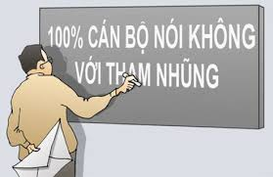

Slide 3

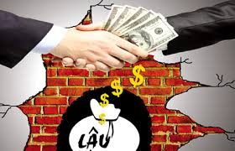

Slide 4

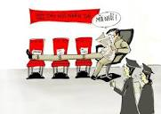



Slide 5
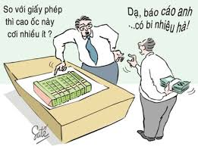

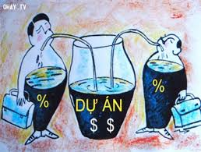



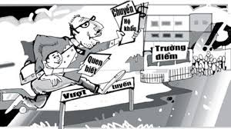

Slide 6
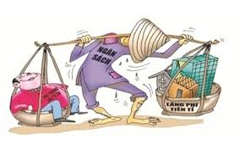
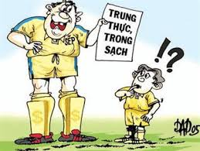

Slide 7
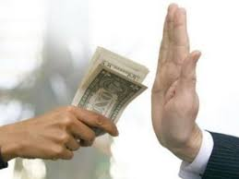
CHỐNG THAM NHŨNG

Slide 8

Phần thứ nhất
- “Một số vấn đề rút ra từ thực tiễn công cuộc đấu tranh phòng, chống tham nhũng, tiêu cực ở Việt Nam”
(trang 11 đến 206),

Slide 9
Phần thứ nhất : Gồm
04 phát biểu kết luận tại các Hội nghị toàn quốc về công tác phòng, chống tham nhũng, tiêu cực (năm 2014, 2018, 2020, 2022)
trích các kết luận của đồng chí Tổng Bí thư Nguyễn Phú Trọng, Trưởng Ban Chỉ đạo Trung ương tại 36 phiên họp, cuộc họp của Ban Chỉ đạo, Thường trực Ban Chỉ đạo (từ năm 2013 - 2022)
01 bài viết tổng quan

Slide 10
tập trung những vấn đề
Một là, làm rõ một số vấn đề có tính lý luận về công tác phòng, chống tham nhũng, tiêu cực ở Việt Nam:

Slide 11
tập trung những vấn đề
Hai là, tổng kết thực tiễn công tác đấu tranh phòng, chống tham nhũng ở nước ta trong 10 năm qua

Slide 12
tập trung những vấn đề
Ba là, chỉ ra những nhiệm vụ, giải pháp nhằm ngăn chặn, đẩy lùi tham nhũng, tiêu cực thời gian tới

Slide 13
Một là, làm rõ một số vấn đề có tính lý luận về công tác phòng, chống tham nhũng, tiêu cực ở Việt Nam
(1) Tham nhũng, tiêu cực là “giặc nội xâm”;
(2) Tham nhũng là một trong những nguy cơ đối với Đảng và cách mạng Việt Nam; uy hiếp sự tồn vong của chế độ; làm mất niềm tin của Nhân dân đối với sự lãnh đạo của Đảng;

Slide 14
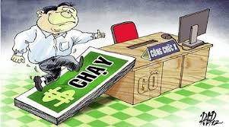
Tác hại về chính trị
Làm giảm sút lòng tin của ND vào sự lãnh đạo của Đảng và sự quản lý của NN

Slide 15
Tác hại về chính trị
Tiềm ẩn các xung đột lợi ích, phản kháng về XH, làm tăng khoảng cách giàu nghèo
Vật cản lớn cho thành công của công cuộc đổi mới, sức chiến đấu của Đảng
Đe dọa sự tồn vong của chế độ xã hội chủ nghĩa mà chúng ta đang xây dựng

Slide 16
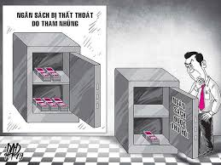
Tác hại về kinh tế

Slide 17
Một là, làm rõ một số vấn đề có tính lý luận về công tác phòng, chống tham nhũng, tiêu cực ở Việt Nam
(3) Phòng là cơ bản, lâu dài, chống là cấp bách, trước mắt;
(4) Đấu tranh phòng, chống tham nhũng, tiêu cực không nghỉ, không ngừng, không có vùng cấm, không có ngoại lệ, bất kể người đó là ai;

Slide 18
Một là, làm rõ một số vấn đề có tính lý luận về công tác phòng, chống tham nhũng, tiêu cực ở Việt Nam
(5) Mục đích của việc xử lý tham nhũng, tiêu cực là để “trị bệnh cứu người”,
kỷ luật một vài người để cứu muôn người,
truy tố một vụ để cảnh tỉnh cả một vùng, một lĩnh vực

Slide 19
Một là, làm rõ một số vấn đề có tính lý luận về công tác phòng, chống tham nhũng, tiêu cực ở Việt Nam
(6) Kiên quyết, kiên trì đấu tranh phòng, chống tham nhũng, tiêu cực,
góp phần xây dựng Đảng và Nhà nước ta ngày càng trong sạch, vững mạnh.

Slide 20
Một là, làm rõ một số vấn đề có tính lý luận về công tác phòng, chống tham nhũng, tiêu cực ở Việt Nam
đề ra các nhiệm vụ, giải pháp hướng tới mục tiêu
“không thể”
tham nhũng, tiêu cực
“không dám”,
“không muốn”
“không cần” ,

Slide 21
Hai là, tổng kết thực tiễn công tác đấu tranh phòng, chống tham nhũng ở nước ta trong 10 năm qua
- Làm rõ 04 kết quả
về phát hiện, xử lý
xây dựng, hoàn thiện thể chế
khai, minh bạch, kiểm soát quyền lực, xây dựng văn hóa liêm chính
mở rộng phòng, chống tham nhũng, tiêu cực ra khu vực ngoài nhà nước

Slide 22
Hai là, tổng kết thực tiễn công tác đấu tranh phòng, chống tham nhũng ở nước ta trong 10 năm qua
- Đúc rút 08 bài học kinh nghiệm rút ra từ thực tiễn phòng, chống tham nhũng, tiêu cực:

Slide 23
Hai là, tổng kết thực tiễn công tác đấu tranh phòng, chống tham nhũng ở nước ta trong 10 năm qua
08 bài học kinh nghiệm
(1) Biến quyết tâm chính trị thành hành động thực tế,
(2) Phải kiên quyết, kiên trì, không nghỉ, không ngừng
(3) Chú trọng công tác cán bộ
(4) phòng ngừa, phát hiện, kịp thời xử lý nghiêm sai phạm;

Slide 24
Hai là, tổng kết thực tiễn công tác đấu tranh phòng, chống tham nhũng ở nước ta trong 10 năm qua
08 bài học kinh nghiệm
(5) Tăng cường kiểm soát quyền lực;
(6) Phát huy vai trò nòng cốt và sự phối hợp của các cơ quan chức năng phòng, chống tham nhũng;

Slide 25
Hai là, tổng kết thực tiễn công tác đấu tranh phòng, chống tham nhũng ở nước ta trong 10 năm qua
08 bài học kinh nghiệm
(7) Gắn phòng, chống tham nhũng với xây dựng Đảng, huy động sức mạnh tổng hợp của cả hệ thống chính trị và toàn xã hội
(8) Các giải pháp phòng, chống tham nhũng, tiêu cực phải phù hợp với đặc điểm, tình hình ở Việt Nam.

Slide 26
Ba là, chỉ ra những nhiệm vụ, giải pháp nhằm ngăn chặn, đẩy lùi tham nhũng, tiêu cực thời gian tới
- Chỉ ra 05 nhiệm vụ, giải pháp căn bản:
- Chỉ ra 05 vấn đề cần lưu ý trong công tác lãnh đạo, chỉ đạo về công tác phòng, chống tham nhũng, tiêu cực:

Slide 27
Ba là, chỉ ra những nhiệm vụ, giải pháp nhằm ngăn chặn, đẩy lùi tham nhũng, tiêu cực thời gian tới
- Chỉ ra 05 nhiệm vụ, giải pháp căn bản:
(1) Tập trung xây dựng, chỉnh đốn Đảng, phát huy vai trò gương mẫu
(2) Tiếp tục xây dựng, hoàn thiện thể chế;
(3) Đẩy mạnh phát hiện, xử lý tham nhũng, tiêu cực;

Slide 28
Ba là, chỉ ra những nhiệm vụ, giải pháp nhằm ngăn chặn, đẩy lùi tham nhũng, tiêu cực thời gian tới
- Chỉ ra 05 nhiệm vụ, giải pháp căn bản:
(4) Hoàn thiện và thực hiện nghiêm các quy định về phòng ngừa tham nhũng
(5) Xây dựng cơ quan và đội ngũ cán bộ làm công tác phòng, chống tham nhũng, tiêu cực trong sạch, vững mạnh; mở rộng hợp tác quốc tế; triển khai có hiệu quả hoạt động phòng, chống tham nhũng khu vực ngoài nhà nước.

Slide 29
Ba là, chỉ ra những nhiệm vụ, giải pháp nhằm ngăn chặn, đẩy lùi tham nhũng, tiêu cực thời gian tới
- 05 vấn đề cần lưu ý
(1) Ban Chỉ đạo và từng thành viên phải đúng vai, thuộc bài
(2) Hoàn thiện thể chế để không thể tham nhũng, tiêu cực;
(3) Thi hành đồng bộ giữa kỷ luật Đảng, kỷ luật hành chính và xử lý hình sự;

Slide 30
Ba là, chỉ ra những nhiệm vụ, giải pháp nhằm ngăn chặn, đẩy lùi tham nhũng, tiêu cực thời gian tới
- 05 vấn đề cần lưu ý
(4) Tập trung xử lý những khâu yếu, việc khó;
(5) Đẩy mạnh công tác thông tin, tuyên truyền về phòng, chống tham nhũng, tiêu cực.

Slide 31
CẢM ƠN
SỰ LẮNG NGHE CỦA QUÝ THẦY CÔ

